Slide 1

Plant Pals
Customer Survey Results
[Insert summary here]

Slide 2
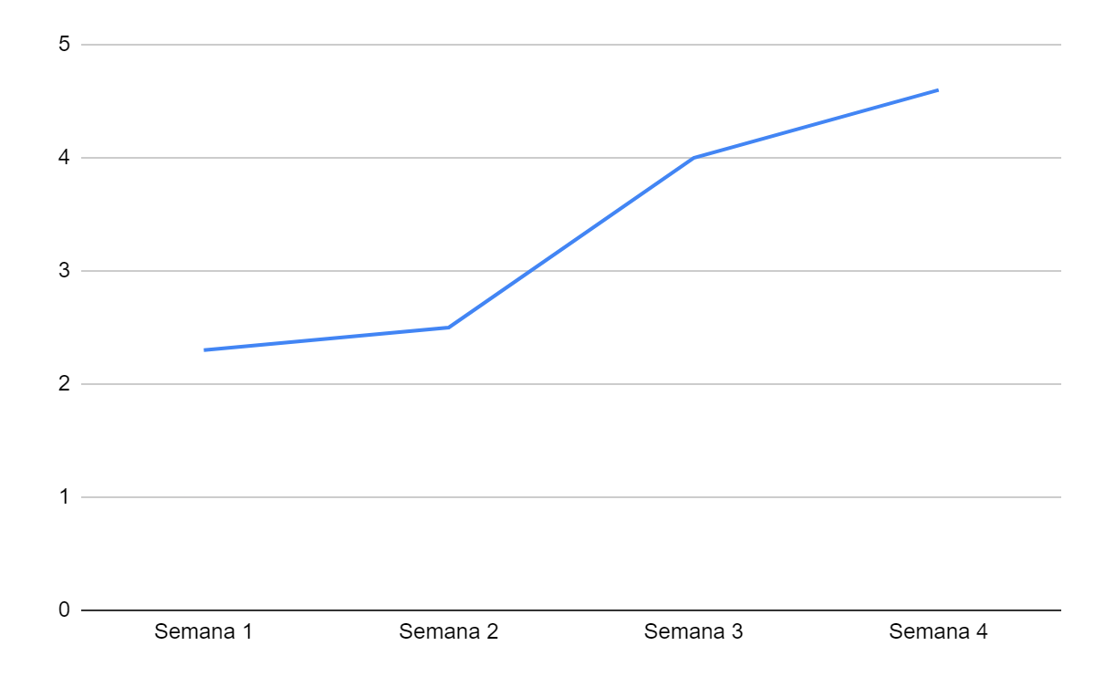
¿Su envío llegó a tiempo?
Gracias a la contratación de más repartidores y la reevaluación de las rutas de reparto después de la Semana 2, la tasa de entregas a tiempo ha mejorado significativamente. Resalta cómo estos ajustes han ayudado a acercarse al objetivo del 95%.

Slide 3
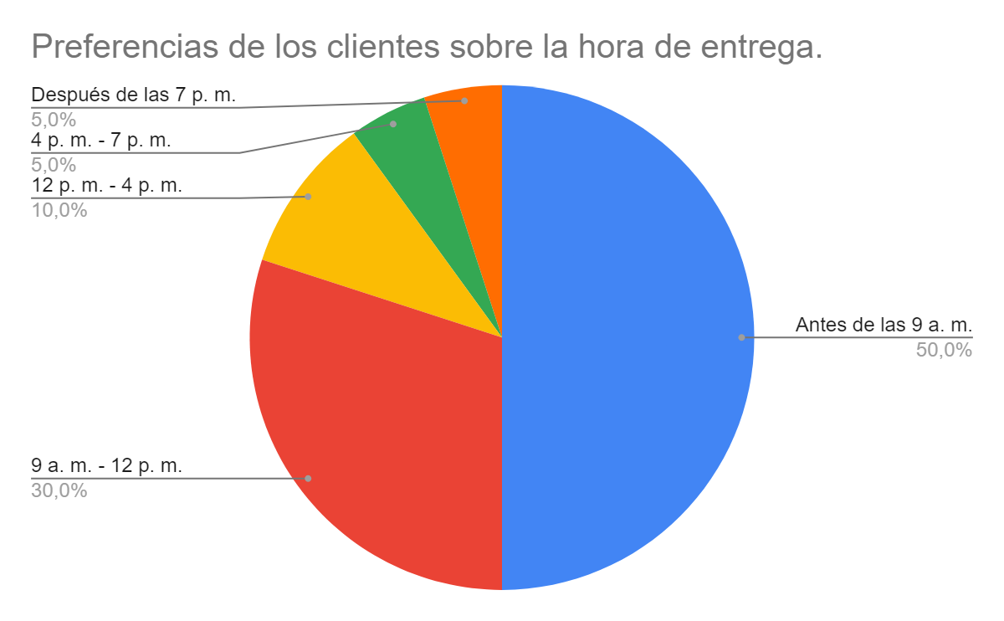
¿Cuál es su hora del día preferida para recibir un envío de Plant Pals?
[Insert chart or graph here]
Observa que la mayoría de los clientes prefieren recibir su pedido antes del mediodía, lo que podría ayudar al equipo logístico a planificar mejor las rutas y los horarios de entrega.

Slide 4
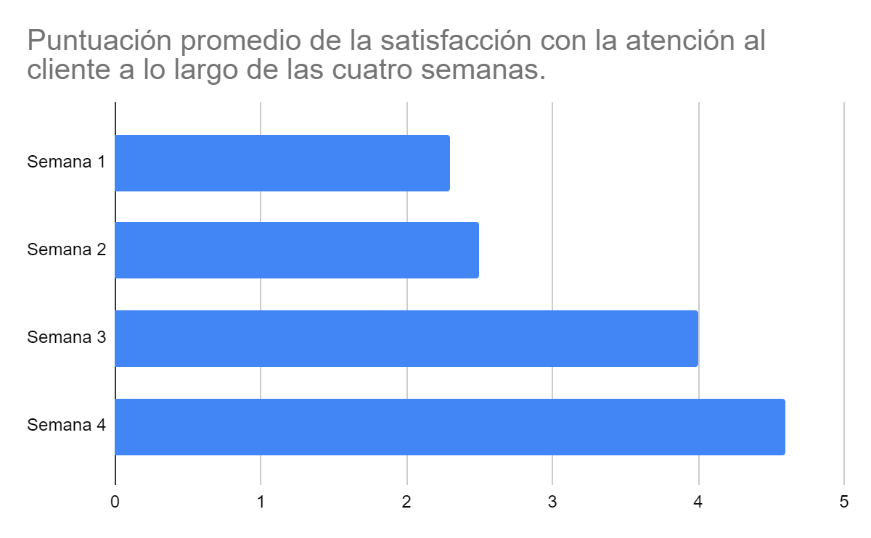
En una escala del 1 al 5, siendo 1 el nivel más bajo y 5 el más alto, ¿qué tan satisfecho está con la atención al cliente?
[Insert chart or graph here]
La solución del problema de software después de la Semana 2 resultó en un aumento drástico en la satisfacción del cliente. Resaltando la mejora continua, lo que indica que las iniciativas del equipo están teniendo éxito.

Slide 5
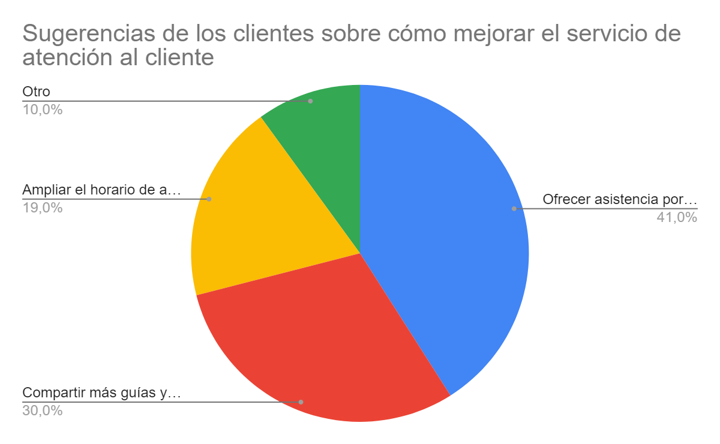
En general, ¿cómo sugiere que mejoremos nuestra atención al cliente?
[Insert chart or graph here]
El chat en vivo es una opción preferida por la mayoría, lo que indica una clara dirección hacia la cual mejorar los servicios de soporte.

Slide 6
Conclusión y Próximos Pasos
Contenido:
Resumen de hallazgos clave:
Las entregas a tiempo han mejorado significativamente gracias a la reevaluación de rutas.
La satisfacción con la atención al cliente aumentó notablemente después de corregir el problema de software.
Los clientes prefieren recibir entregas antes del mediodía y valoran el soporte por chat en vivo.
Próximos pasos:
Seguir mejorando las rutas de entrega para alcanzar el objetivo del 95%.
Evaluar la posibilidad de implementar un sistema de chat en vivo.
Ampliar los recursos de tutoriales para mejorar la experiencia del cliente.

